Slide 1
住在基督里
（17）

Slide 2
天然人的盼望 =
看重的事情蛮有可能发生时的内心状态
属灵的盼望 =
与里面成形的基督对应的属灵生命状态
Extrapolate 外推
Interpolate 内插
将来希望的
光景
人事物状况
人事物状况
神右边的基督
当下的光景
彰显在当下
生命中的基督
过去的光景
灵里的基督
时间
时间
弗4:4 身体只有一个，圣灵只有一个，正如你们蒙召同有一个指望。4:5 一主，一信，一洗，4:6 一神，就是众人的父，超乎众人之上，贯乎众人之中，也住在众人之内。

Slide 3
天然人的盼望 =
看重的事情蛮有可能发生时的内心状态
属灵的盼望 =
与里面成形的基督对应的属灵生命状态
Extrapolate 外推
Interpolate 内插
将来希望的
光景
人事物状况
人事物状况
神右边的基督
当下的光景
彰显在当下
生命中的基督
过去的光景
灵里的基督
时间
时间
约一3:2 亲爱的弟兄阿，我们现在是神的儿女，将来如何，还未显明；但我们知道，主若显现，我们必要象他、因为必得见他的真体。3:3 凡向他有这指望的，就洁净自己，象他洁净一样。

Slide 4
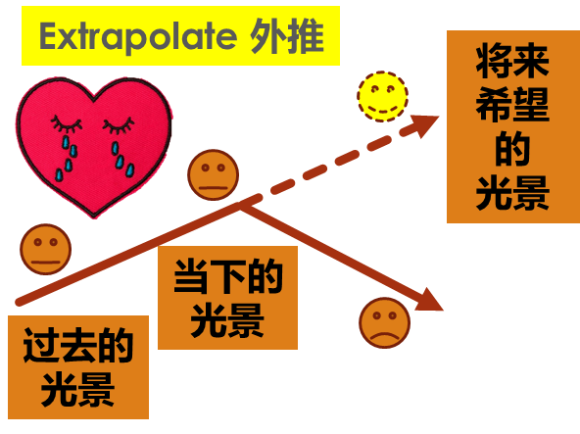
信心与盼望并行：神所要的事奉
太6:19 不要为自己积攒财宝在地上；地上有虫子咬，能锈坏，也有贼挖窟窿来偷。6:20 只要积攒财宝在天上；天上没有虫子咬，不能锈坏，也没有贼挖窟窿来偷。6:21 因为你的财宝在那里，你的心也在那里。6:22 眼睛就是身上的灯。你的眼睛若瞭亮，全身就光明；6:23 你的眼睛若昏花，全身就黑暗。你里头的光若黑暗了，那黑暗是何等大呢！6:24 一个人不能事奉两个主；不是恶这个，爱那个，就是重这个，轻那个。你们不能又事奉神，又事奉玛门（玛门：财利的意思）。
箴4:23 你要保守你心，胜过保守一切，因为一生的果效是由心发出。4:24 你要除掉邪僻的口，弃绝乖谬的嘴。4:25 你的眼目要向前正看；你的眼睛当向前直观。4:26 要修平你脚下的路，坚定你一切的道。4:27 不可偏向左右；要使你的脚离开邪恶。

Slide 5
信心与盼望并行：神所要的事奉
太6:19 不要为自己积攒财宝在地上；地上有虫子咬，能锈坏，也有贼挖窟窿来偷。6:20 只要积攒财宝在天上；天上没有虫子咬，不能锈坏，也没有贼挖窟窿来偷。6:21 因为你的财宝在那里，你的心也在那里。6:22 眼睛就是身上的灯。你的眼睛若瞭亮，全身就光明；6:23 你的眼睛若昏花，全身就黑暗。你里头的光若黑暗了，那黑暗是何等大呢！6:24 一个人不能事奉两个主；不是恶这个，爱那个，就是重这个，轻那个。你们不能又事奉神，又事奉玛门（玛门：财利的意思）。
罗15:12 又有以赛亚说：将来有耶西的根，就是那兴起来要治理外邦的；外邦人要仰望他。15:13 但愿使人有盼望的神，因信将诸般的喜乐、平安充满你们的心，使你们藉着圣灵的能力大有盼望。
诗33:17 靠马得救是枉然的；马也不能因力大救人。33:18 耶和华的眼目看顾敬畏他的人和仰望他慈爱的人，33:19 要救他们的命脱离死亡，并使他们在饑荒中存活。33:20 我们的心向来等候耶和华；他是我们的帮助，我们的盾牌。33:21 我们的心必靠他欢喜，因为我们向来倚靠他的圣名。33:22 耶和华啊，求你照着我们所仰望你的，向我们施行慈爱！

Slide 6
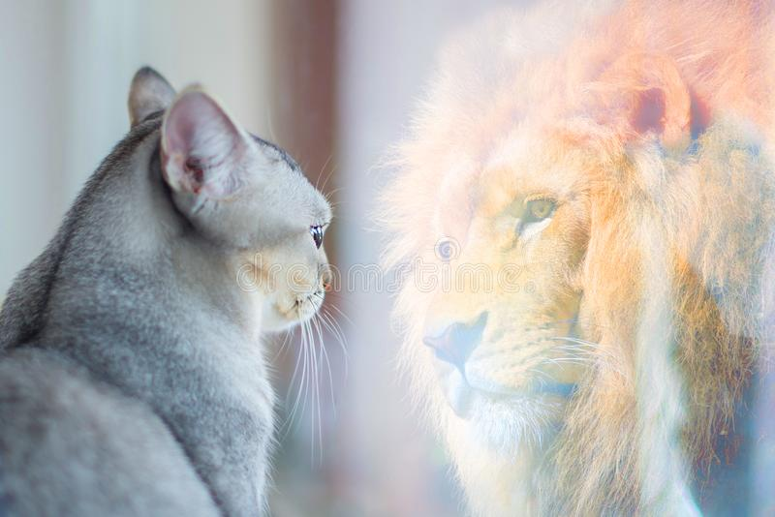
信心与盼望并行：经历基督更新的关键
林后3:12 我们既有这样的盼望，就大胆讲说，3:13 不象摩西将帕子蒙在脸上，叫以色列人不能定睛看到那将废者的结局。3:14 但他们的心地刚硬，直到今日诵读旧约的时候，这帕子还没有揭去。这帕子在基督里已经废去了。3:15 然而直到今日，每逢诵读摩西书的时候，帕子还在他们心上。3:16 但他们的心几时归向主，帕子就几时除去了。3:17 主就是那灵；主的灵在那里，那里就得以自由。3:18 我们众人既然敞着脸得以看见主的荣光，好象从镜子里返照，就变成主的形状，荣上加荣，如同从主的灵变成的。
箴4:23 你要保守你心，胜过保守一切，因为一生的果效是由心发出。4:24 你要除掉邪僻的口，弃绝乖谬的嘴。4:25 你的眼目要向前正看；你的眼睛当向前直观。4:26 要修平你脚下的路，坚定你一切的道。4:27 不可偏向左右；要使你的脚离开邪恶。

Slide 7
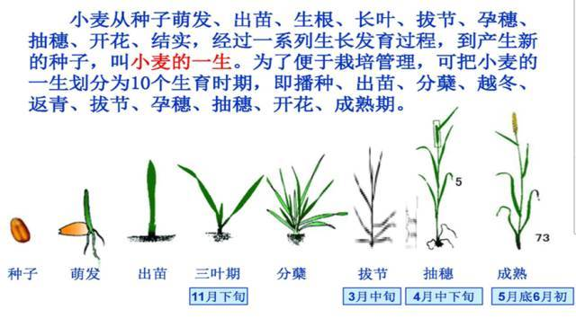
信心与盼望并行：经历基督更新的关键
林后3:12 我们既有这样的盼望，就大胆讲说，3:13 不象摩西将帕子蒙在脸上，叫以色列人不能定睛看到那将废者的结局。3:14 但他们的心地刚硬，直到今日诵读旧约的时候，这帕子还没有揭去。这帕子在基督里已经废去了。3:15 然而直到今日，每逢诵读摩西书的时候，帕子还在他们心上。3:16 但他们的心几时归向主，帕子就几时除去了。3:17 主就是那灵；主的灵在那里，那里就得以自由。3:18 我们众人既然敞着脸得以看见主的荣光，好象从镜子里返照，就变成主的形状，荣上加荣，如同从主的灵变成的。
箴4:23 你要保守你心，胜过保守一切，因为一生的果效是由心发出。4:24 你要除掉邪僻的口，弃绝乖谬的嘴。4:25 你的眼目要向前正看；你的眼睛当向前直观。4:26 要修平你脚下的路，坚定你一切的道。4:27 不可偏向左右；要使你的脚离开邪恶。

Slide 8
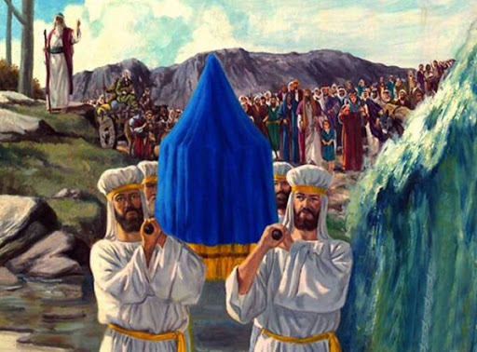
信心与盼望并行：经历基督更新的关键
弗1:15 因此，我既听见你们信从主耶稣，亲爱众圣徒， 1:16 就为你们不住的感谢神。祷告的时候，常题到你们， 1:17 求我们主耶稣基督的神，荣耀的父，将那赐人智慧和启示的灵赏给你们，使你们真知道他， 1:18 并且照明你们心中的眼睛，使你们知道他的恩召有何等指望 (hope)，他在圣徒中得的基业有何等丰盛的荣耀； 1:19 并知道他向我们这信的人所显的能力是何等浩大， 1:20 就是照他在基督身上所运行的大能大力，使他从死里复活，叫他在天上坐在自己的右边， 1:21 远超过一切执政的、掌权的、有能的、主治的，和一切有名的；不但是今世的，连来世的也都超过了。 1:22 又将万有服在他的脚下，使他为教会作万有之首。 1:23 教会是他的身体，是那充满万有者所充满的。

Slide 9
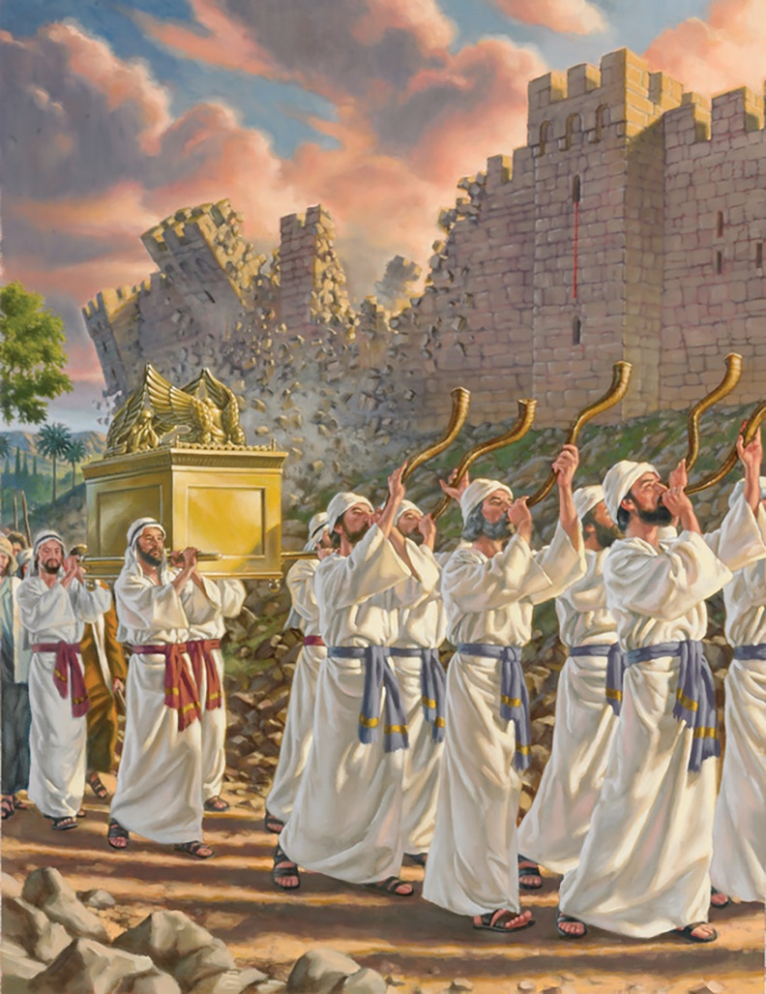
信心与盼望并行：经历基督更新的关键
申9:1 以色列阿，你当听！你今日要过约但河，进去赶出比你强大的国民，得着广大坚固、高得顶天的城邑。9:2 那民是亚衲族的人，又大又高，是你所知道的；也曾听见有人指着他们说：谁能在亚衲族人面前站立得住呢？9:3 你今日当知道，耶和华―你的 神在你前面过去，如同烈火，要灭绝他们，将他们制伏在你面前。这样，你就要照耶和华所说的赶出他们，使他们速速灭亡。

Slide 10
信心与盼望并行：经历基督更新的关键
民13:25 过了四十天，他们窥探那地纔回来，13:26 到了巴兰旷野的加低斯，见摩西、亚伦，并以色列的全会众，回报摩西、亚伦，并全会众，又把那地的果子给他们看；13:27 又告诉摩西说：我们到了你所打发我们去的那地，果然是流奶与蜜之地；这就是那地的果子。13:28 然而住那地的民强壮，城邑也坚固宽大，并且我们在那里看见了亚衲族的人。13:29 亚玛力人住在南地；赫人、耶布斯人、亚摩利人、住在山地；迦南人住在海边并约但河旁。

Slide 11
信心与盼望并行：经历基督更新的关键
民13:30 迦勒在摩西面前安抚百姓，说：我们立刻上去得那地罢！我们足能得胜。13:31 但那些和他同去的人说：我们不能上去攻击那民，因为他们比我们强壮。13:32 探子中有人论到所窥探之地，向以色列人报恶信，说：我们所窥探、经过之地是吞吃居民之地，我们在那里所看见的人民都身量高大。13:33 我们在那里看见亚衲族人，就是伟人；他们是伟人的后裔。据我们看，自己就如蚱蜢一样；据他们看，我们也是如此。

Slide 12
天然人的盼望 =
看重的事情蛮有可能发生时的内心状态
属灵的盼望 =
与里面成形的基督对应的属灵生命状态
Extrapolate 外推
Interpolate 内插
将来希望的
光景
人事物状况
人事物状况
神右边的基督
当下的光景
彰显在当下
生命中的基督
过去的光景
灵里的基督
时间
西1:26 这道理就是历世历代所隐藏的奥秘；但如今向他的圣徒显明了。1:27 神愿意叫他们知道，这奥秘在外邦人中有何等丰盛的荣耀，就是基督在你们心里成了有荣耀的盼望。1:28 我们传扬他，是用诸般的智慧，劝戒各人，教导各人，要把各人在基督里完完全全的引到神面前。
时间

